Slide 1
Муниципальное бюджетное дошкольное образовательное учреждение детский сад №1 муниципального образования Щербиновский район.
Сообщение из опыта работы
«Художественное конструирование с синельной проволокой- стимул развития детей дошкольного возраста»»
Составитель:
Махина Анна Александровна
Воспитатель МБДОУ детский сад № 1

Slide 2
ФГОС ДО, утв. приказом Министерства образования и науки РФ от 17 октября 2013 г. N 1155:
1.6.Стандарт направлен на решение следующих задач:
4) создания благоприятных условий развития детей в соответствии с их возрастными и индивидуальными особенностями и склонностями, развития способностей и творческого потенциала каждого ребёнка как субъекта отношений с самим собой, другими детьми, взрослыми и миром;

Slide 3
Проблема: дети не умеют взаимодействовать с материалом.
Цель: научить детей конструировать из синельной проволоки.
Задачи:
для детей:
Познакомить детей с синельной проволокой, его свойствами и способами преобразования.
Формировать умения передавать простейшие образы предметов, явлений окружающего мира посредством изготовления поделок из синельной проволоки.
Развивать речевую функцию детей через активизацию мелкой моторики пальцев и кистей рук.
Воспитывать желание участвовать в создании индивидуальных и коллективных работ.
Воспитывать у детей интерес к продуктивным видам деятельности,
Формировать образное представление, развивать творческие способности.
Для педагога:
пополнить педагогическую базу конспектами занятий, беседами,
проведение гостиной для родителей.
Пополнить РППС.
Научить детей, родителей создавать героев из литературных сказок. Создавать подарки из синельной проволоки.
Для родителей:
сформировать умение учитывать опыт детей, приобретенный в детском саду.
Научить создавать в семье благоприятные условия для организации продуктивной деятельности с использованием синельной проволоки

Slide 4
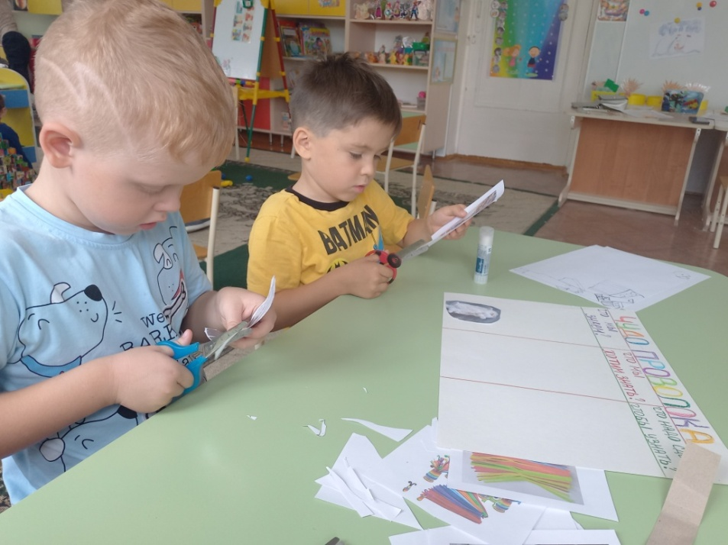
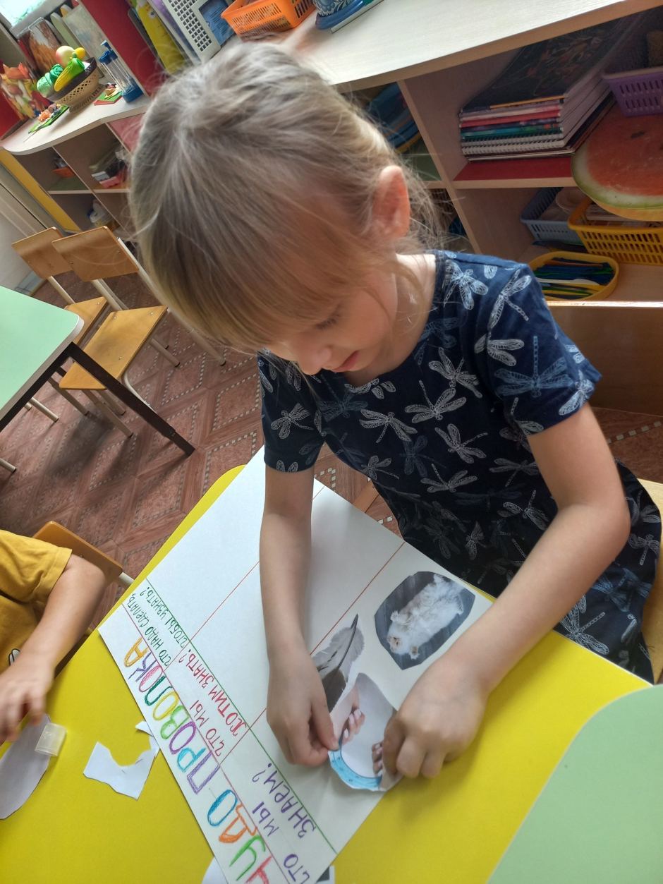
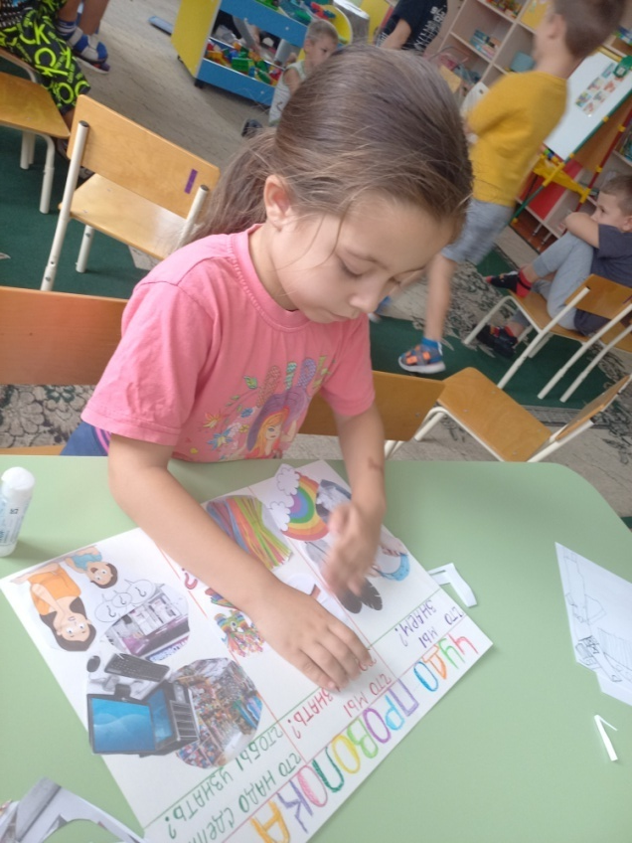

Slide 5
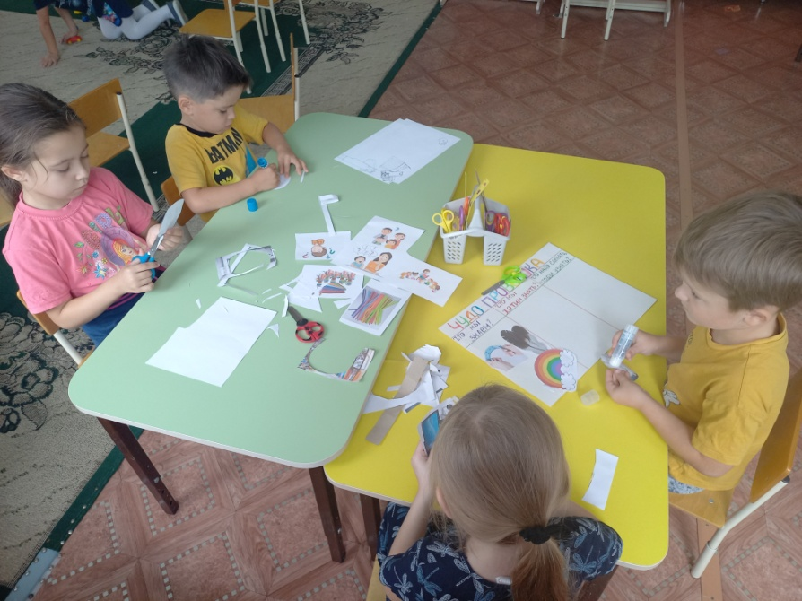
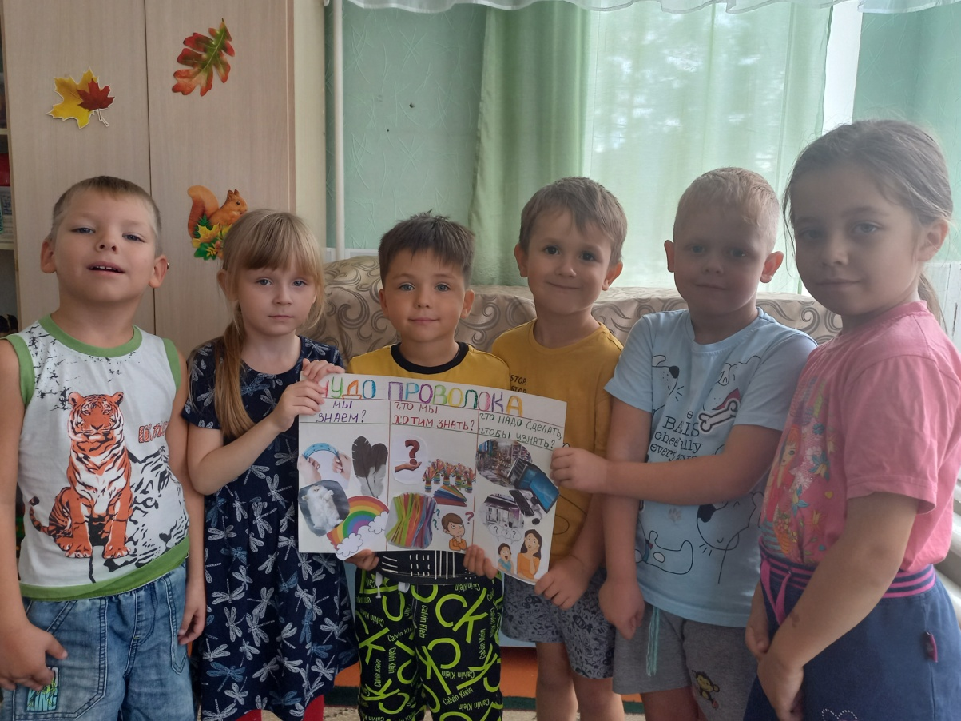

Slide 6
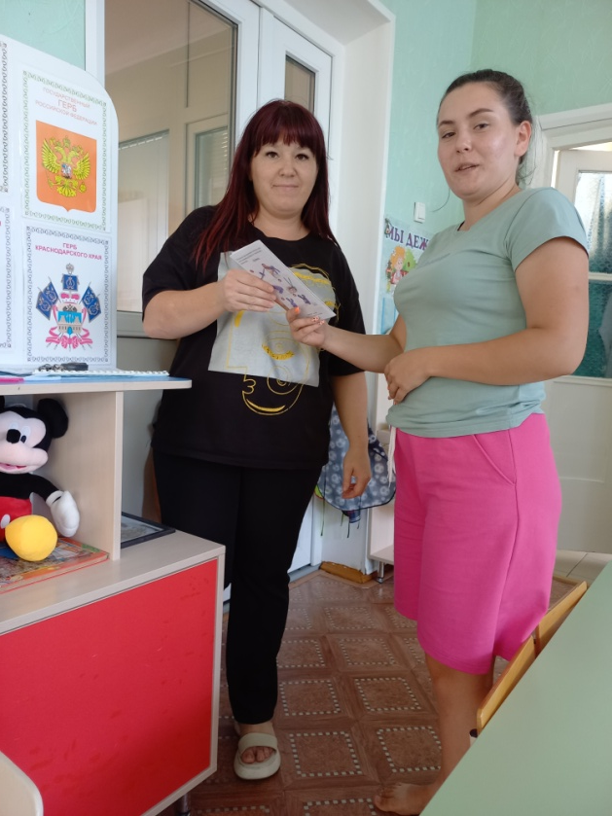
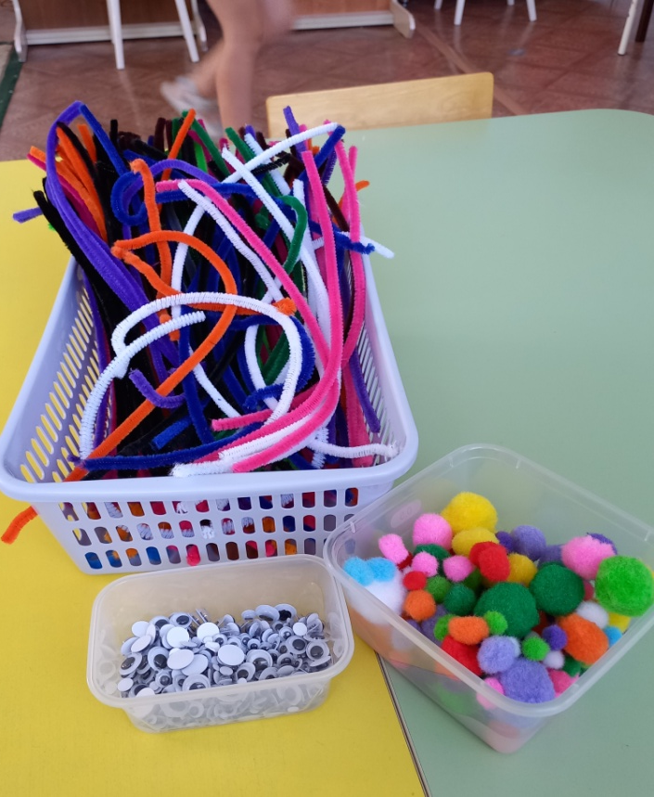
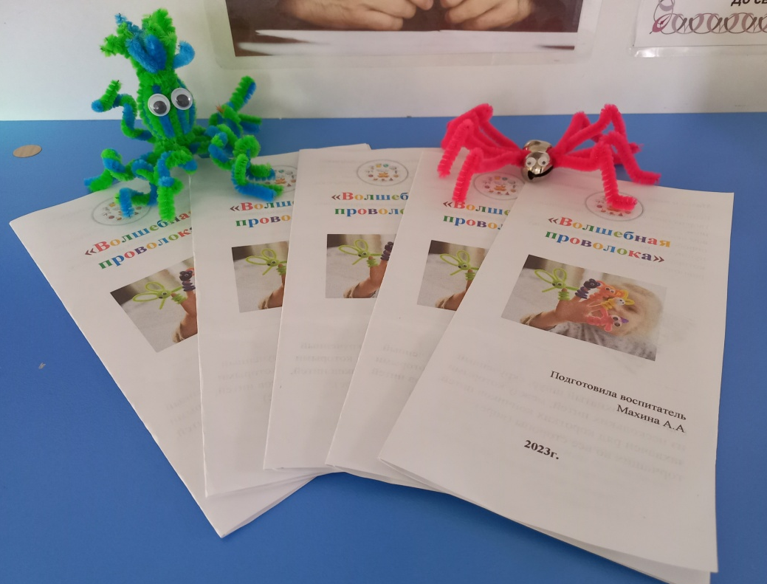

Slide 7
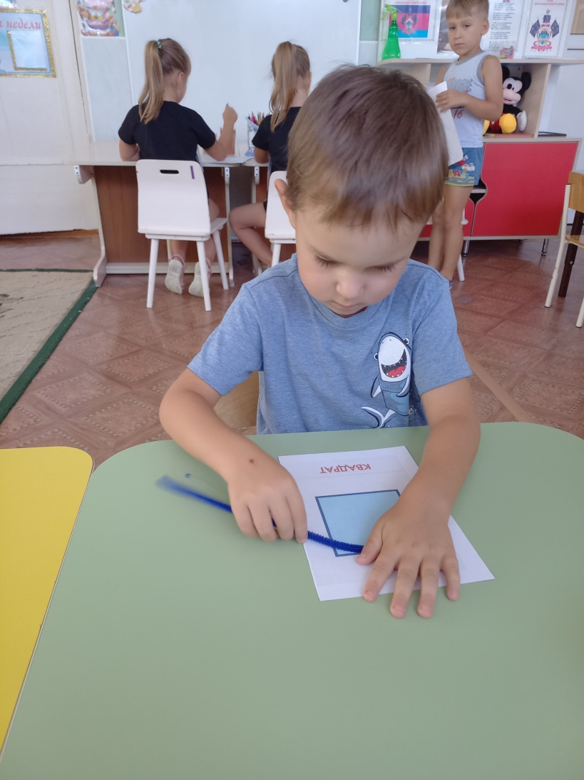
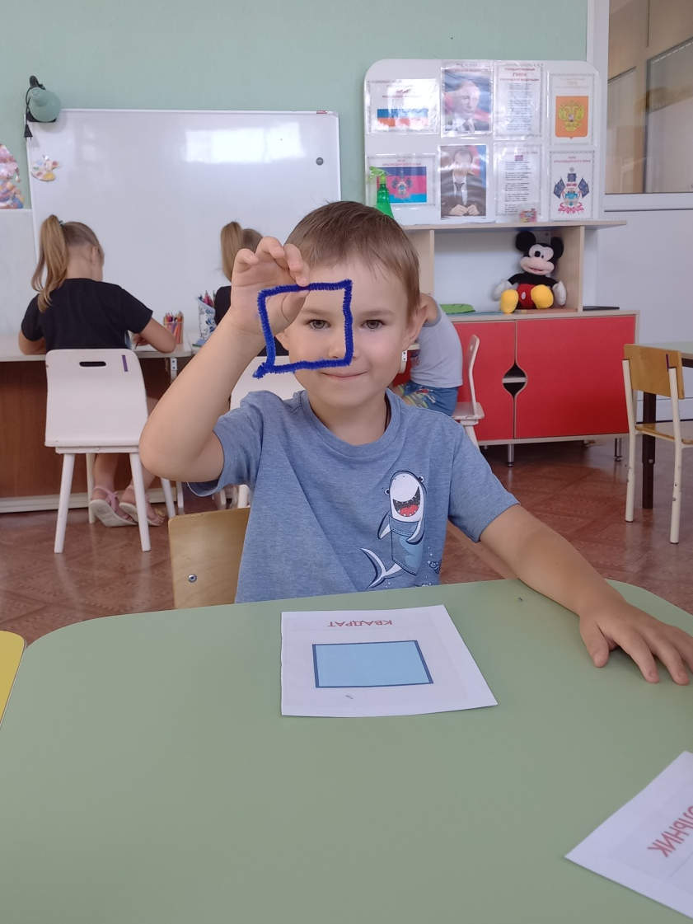

Slide 8
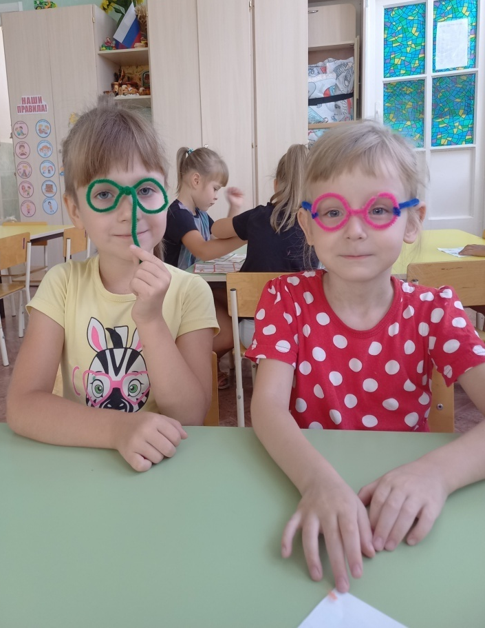
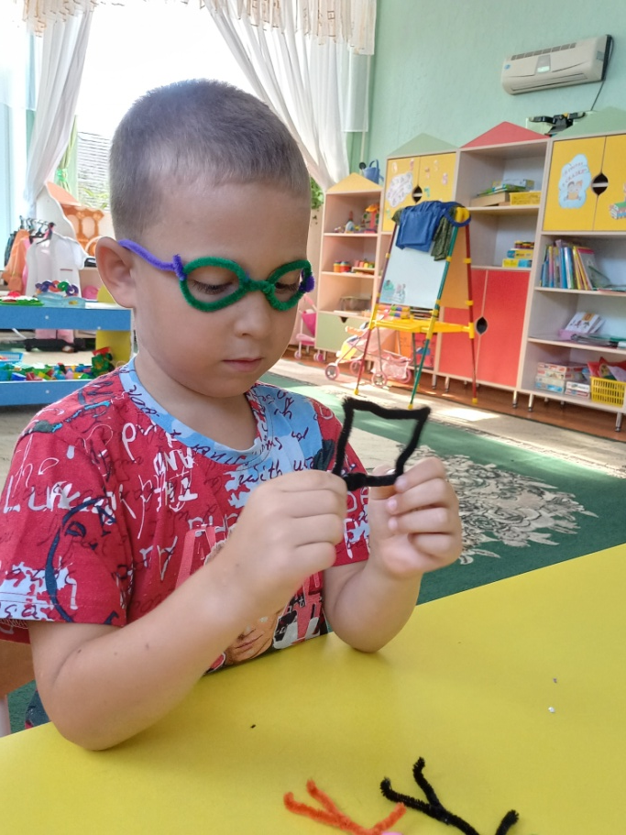
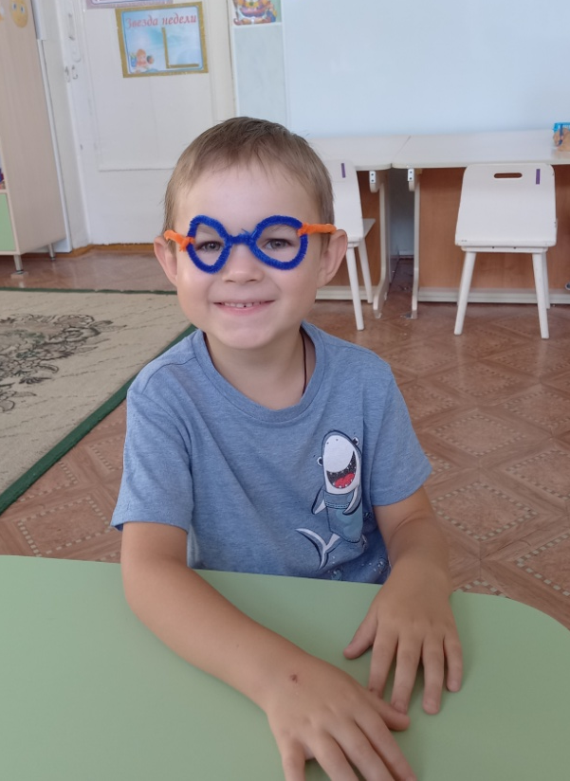

Slide 9
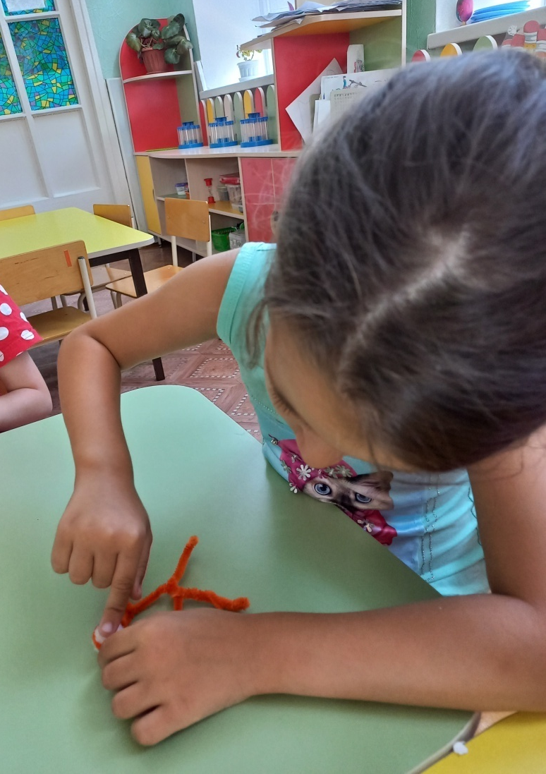
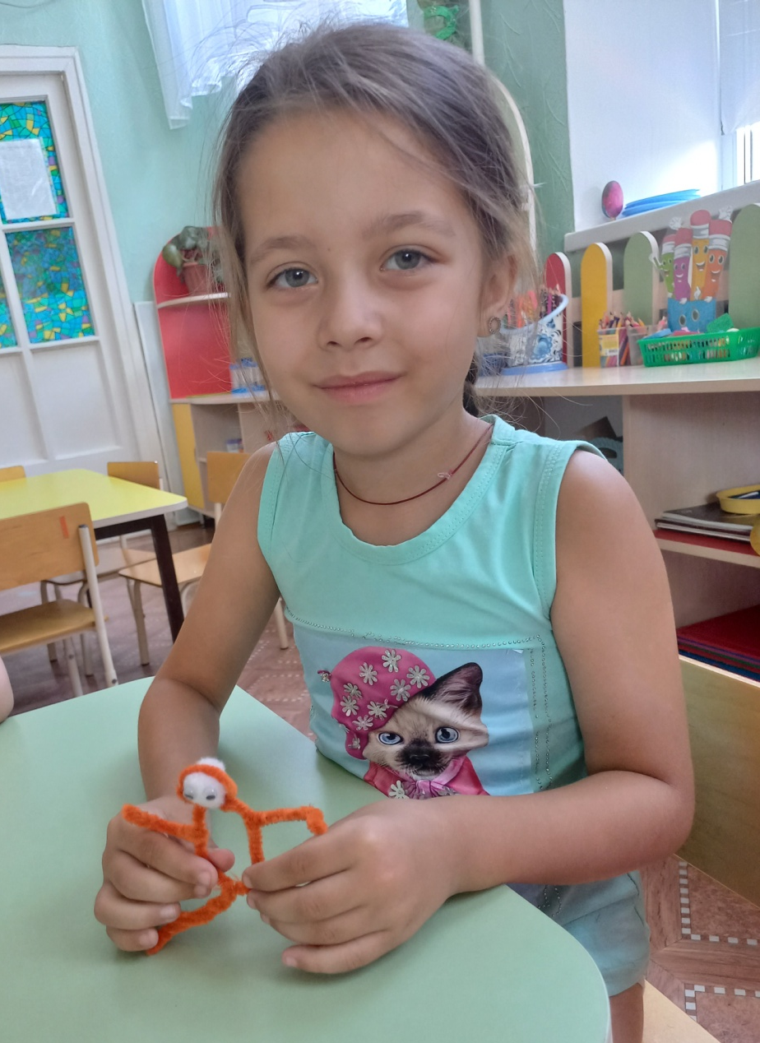

Slide 10
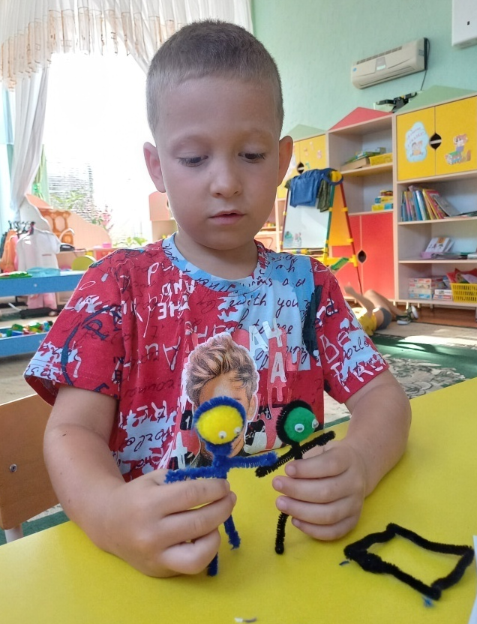
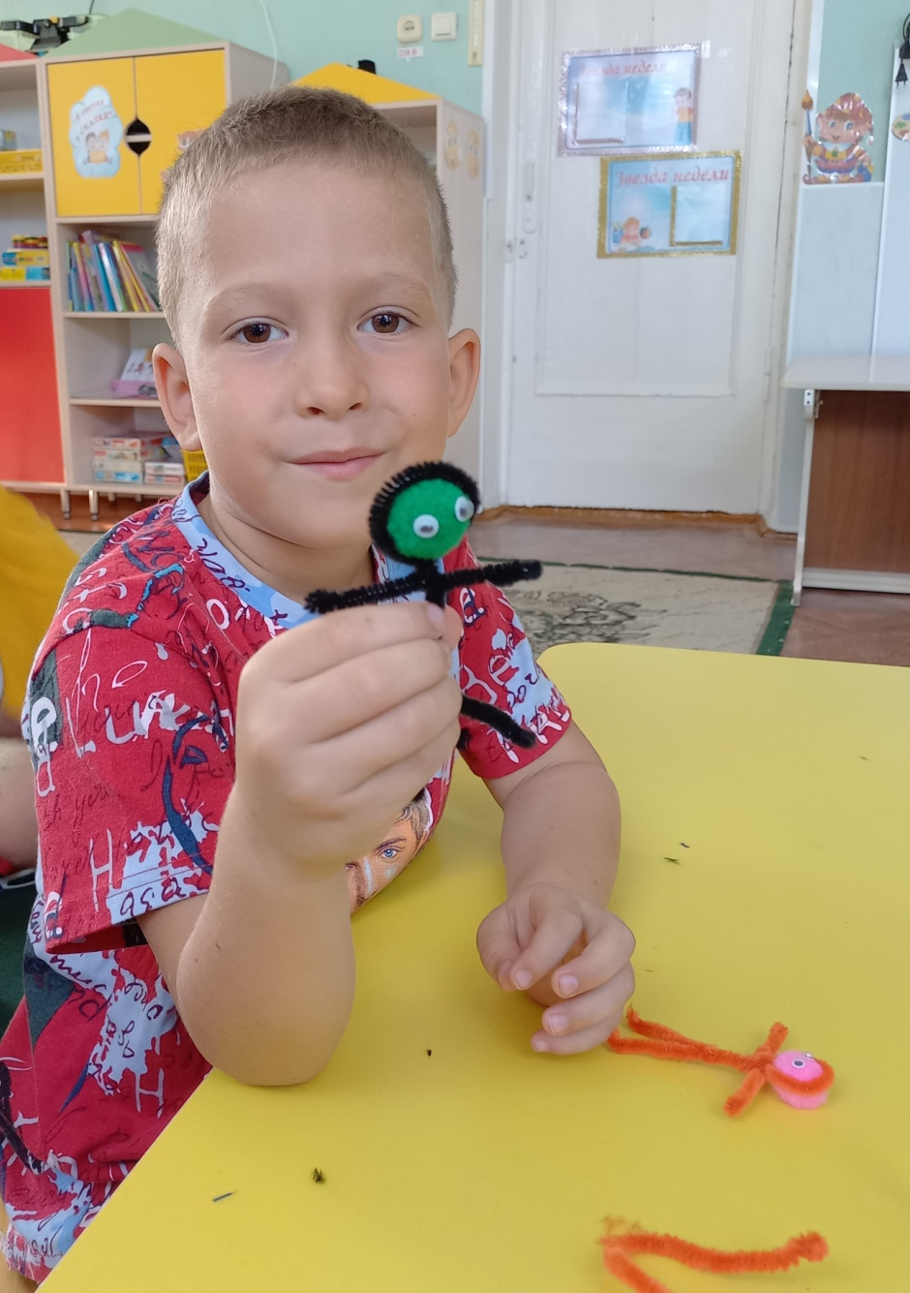
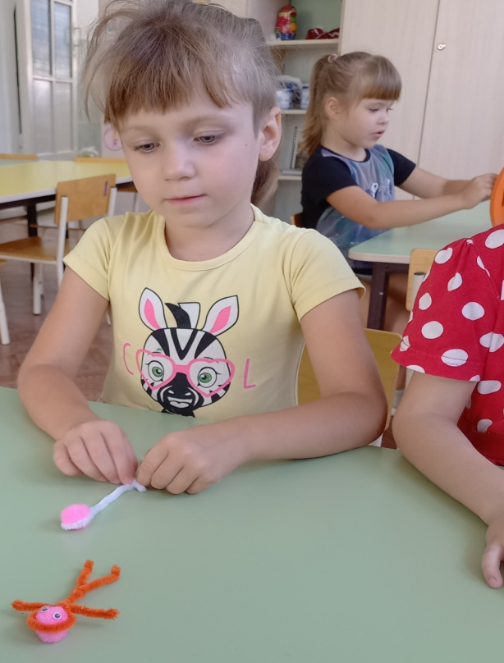

Slide 11
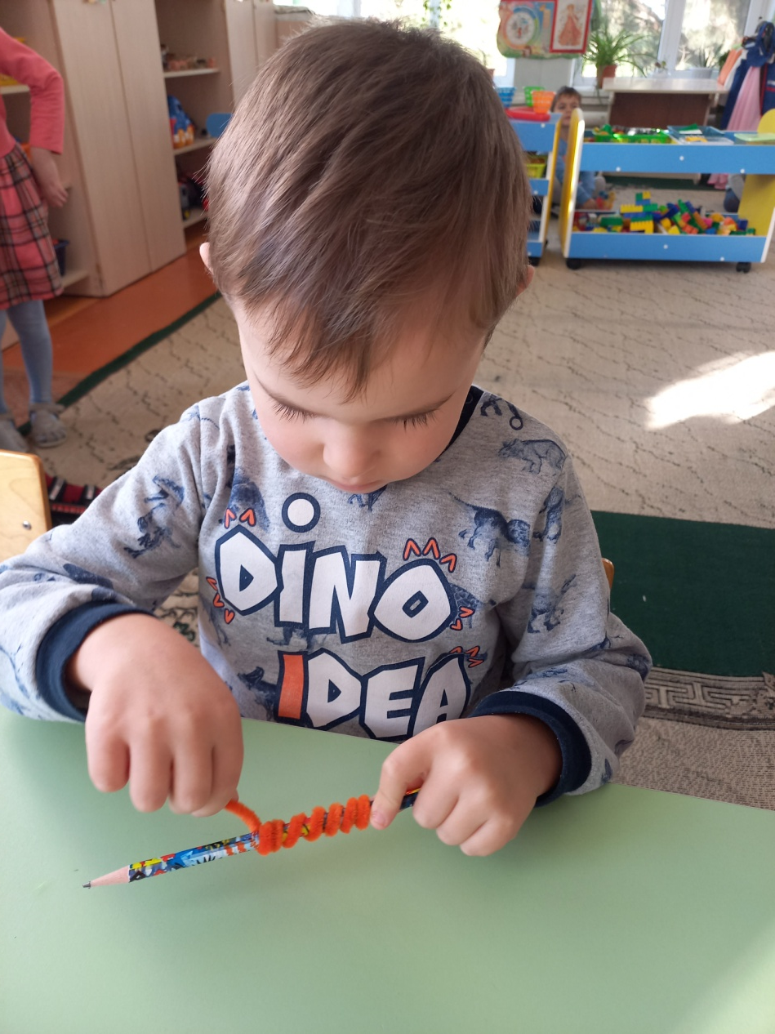
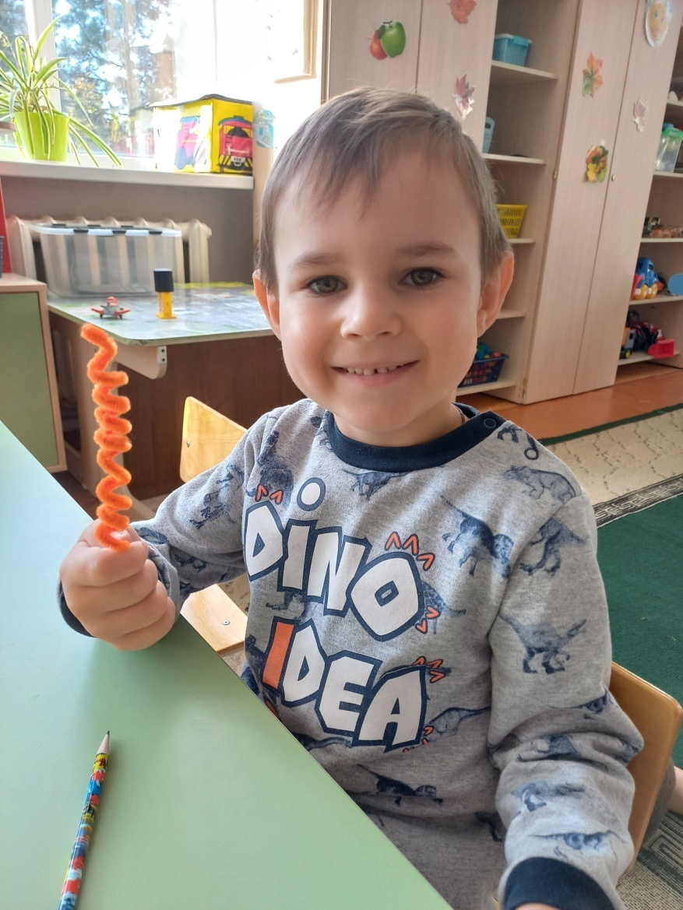

Slide 12
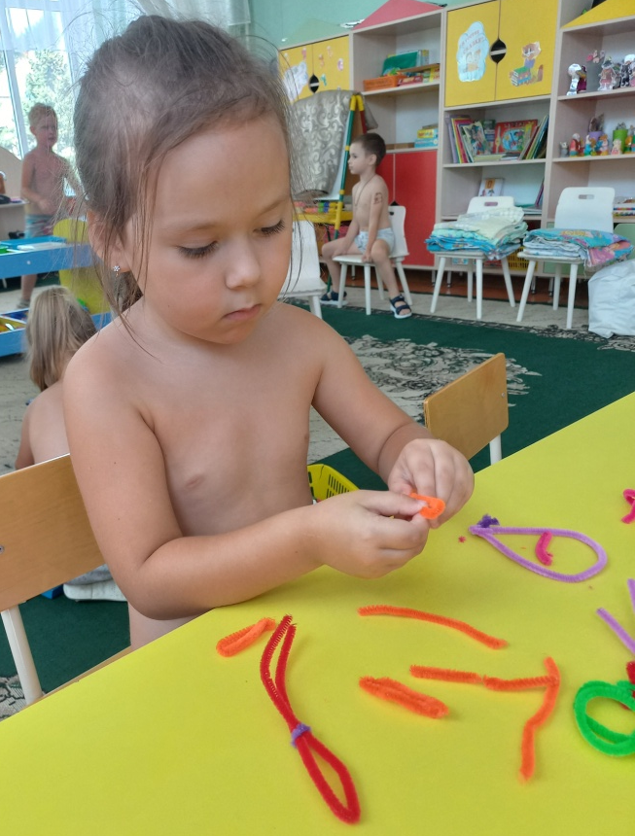
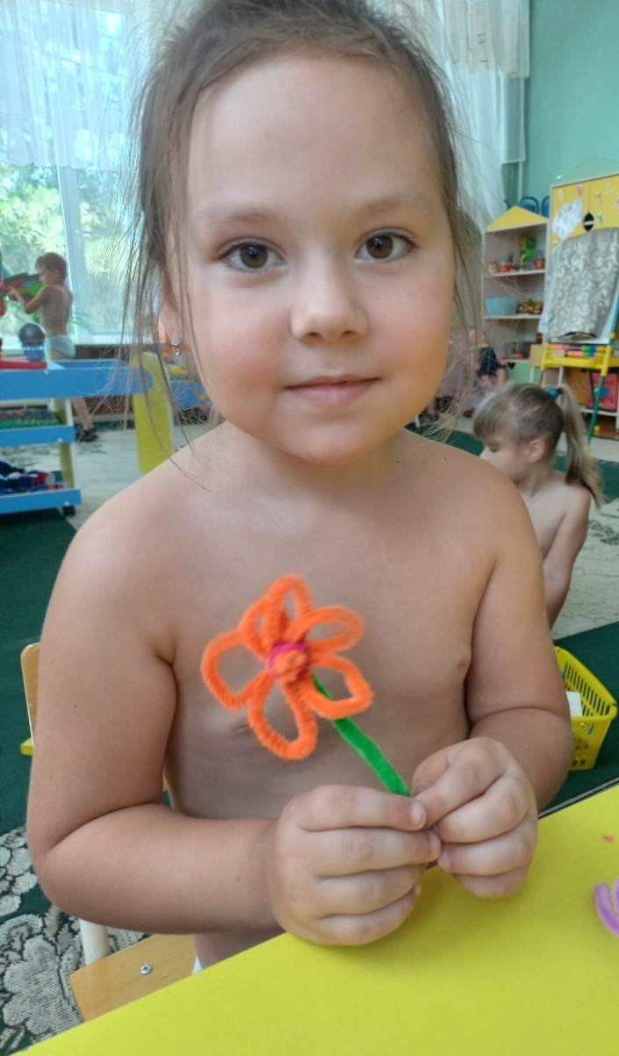
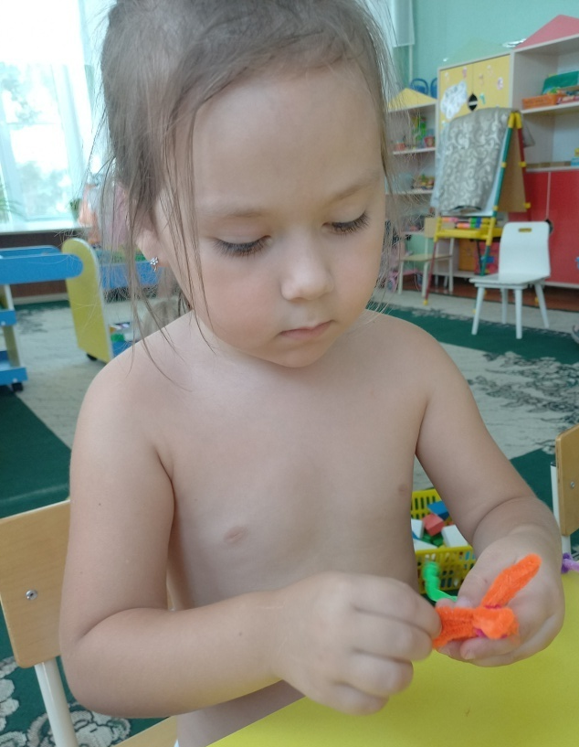

Slide 13
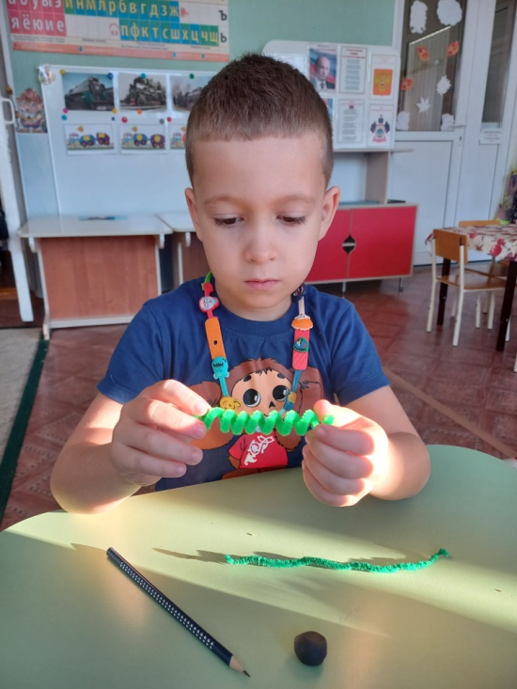
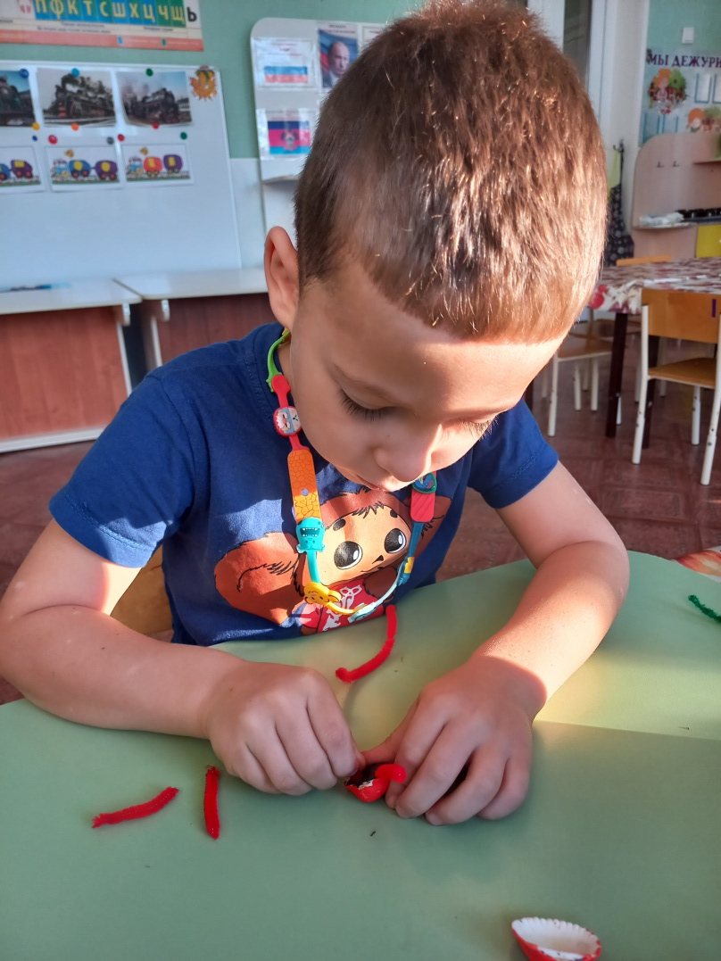
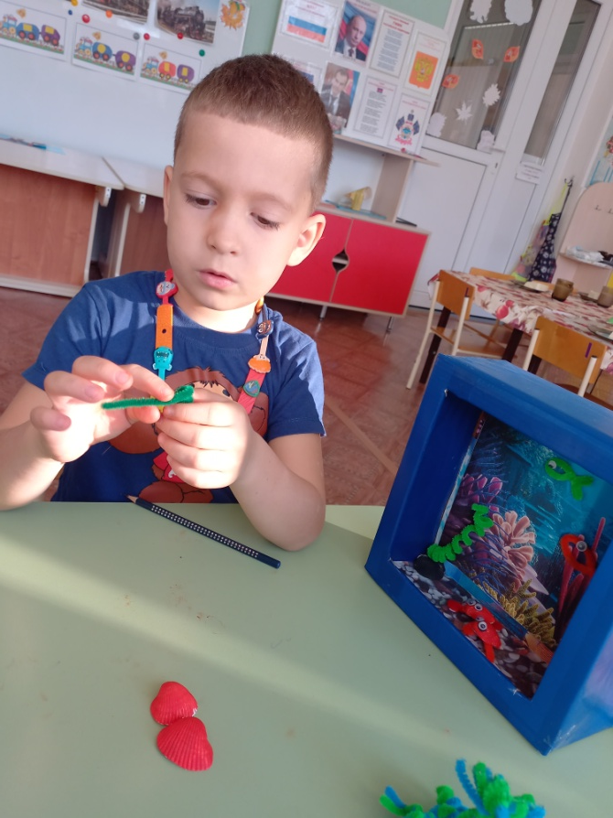

Slide 14
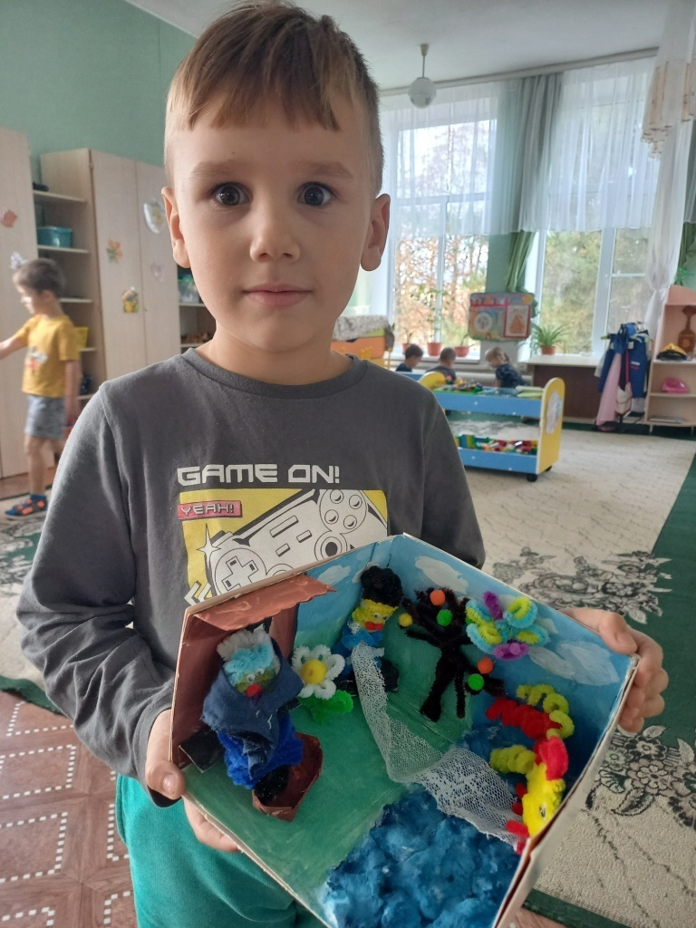
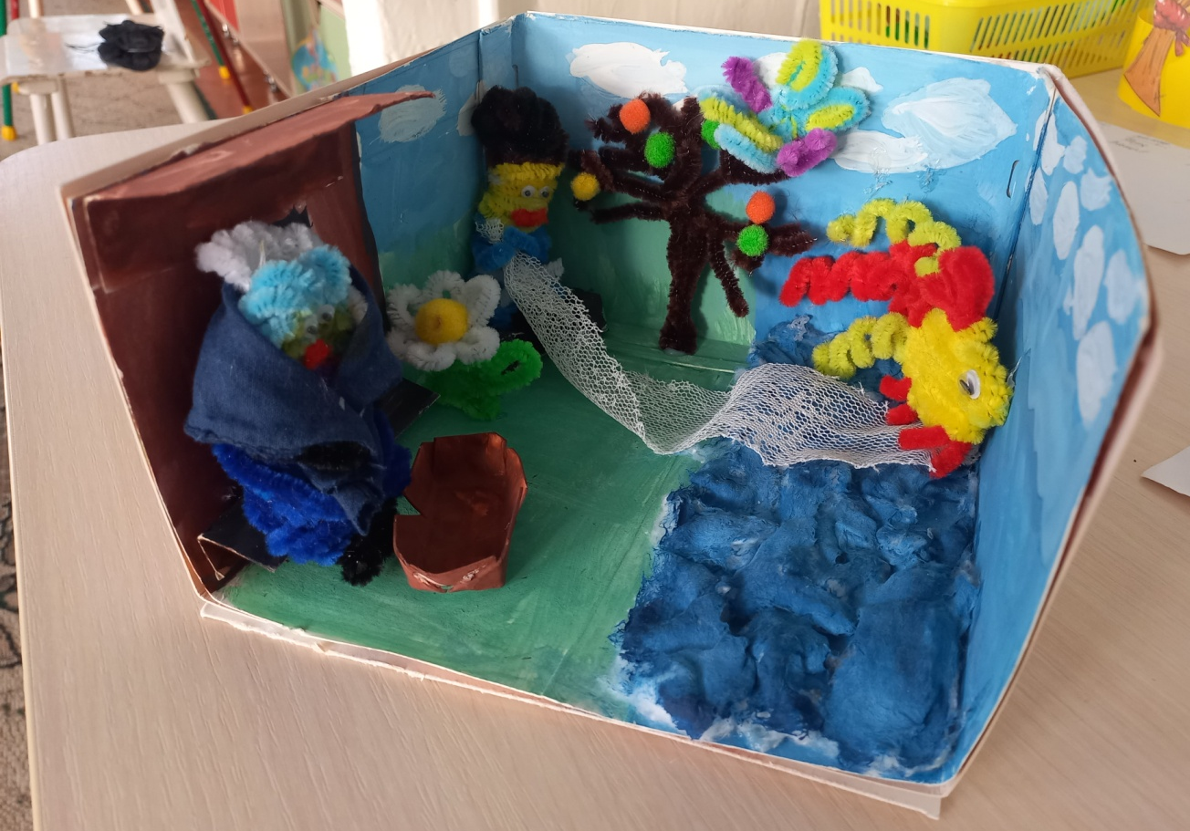

Slide 15
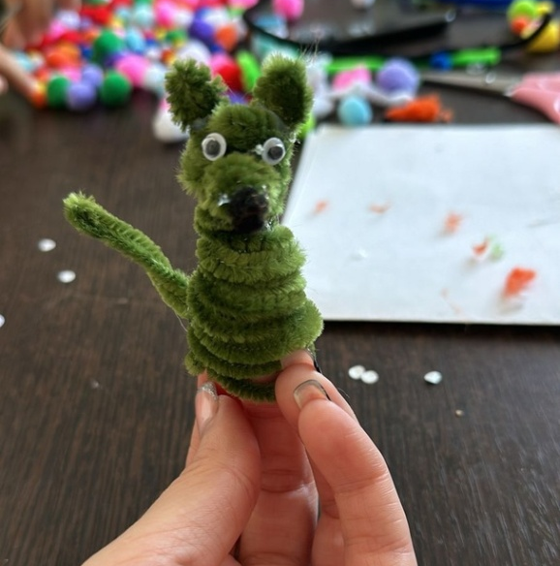
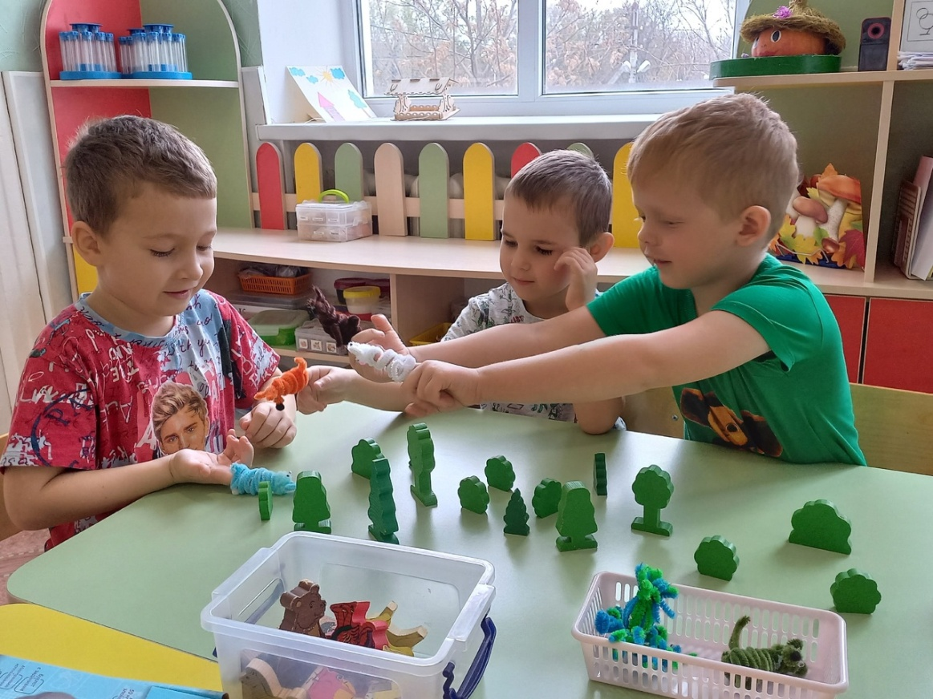
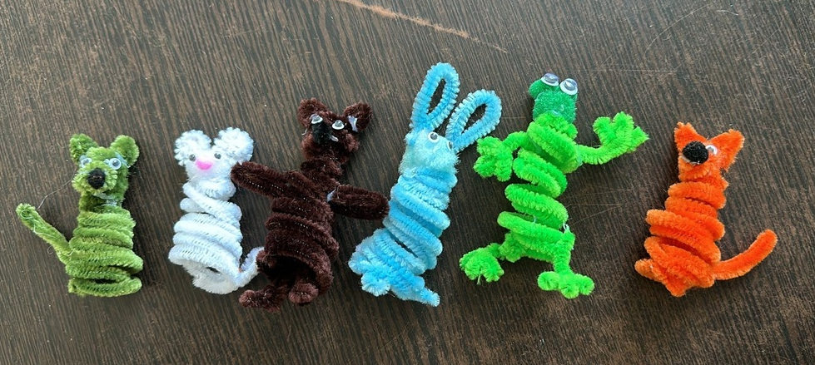
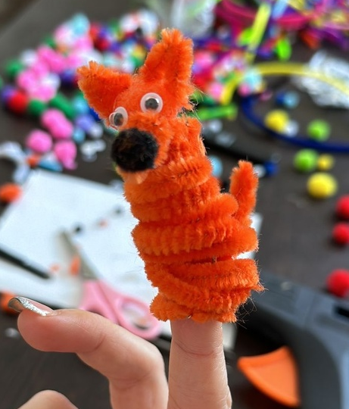

Slide 16
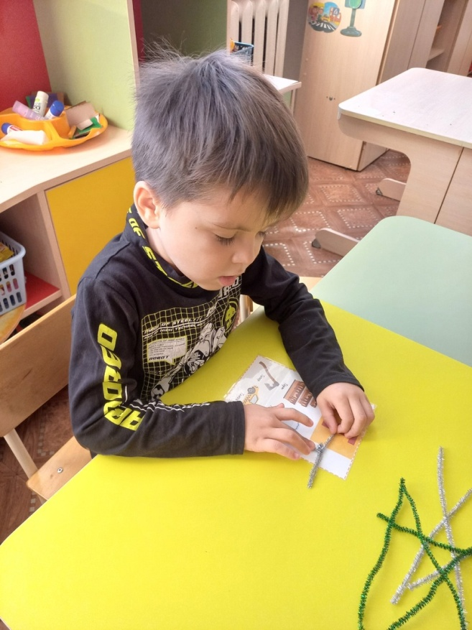
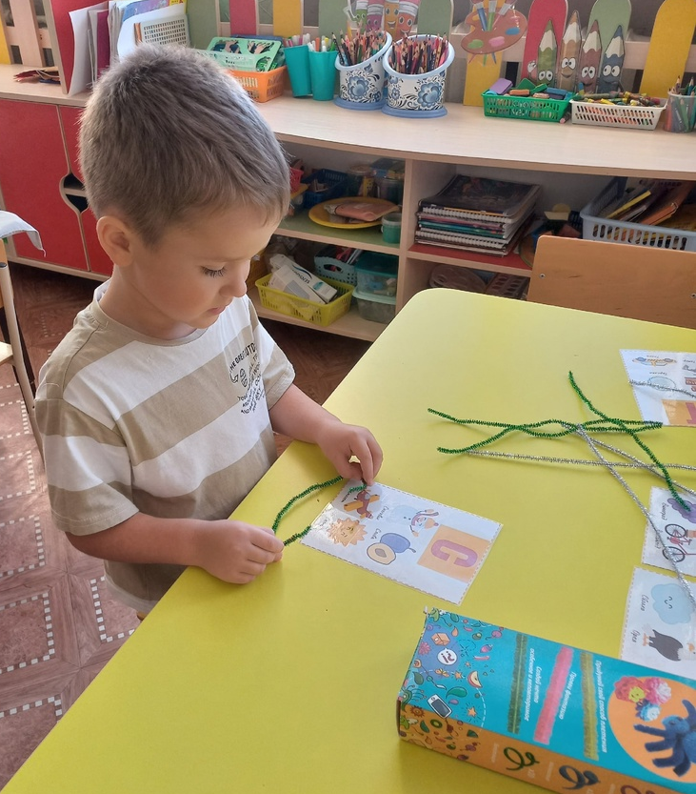
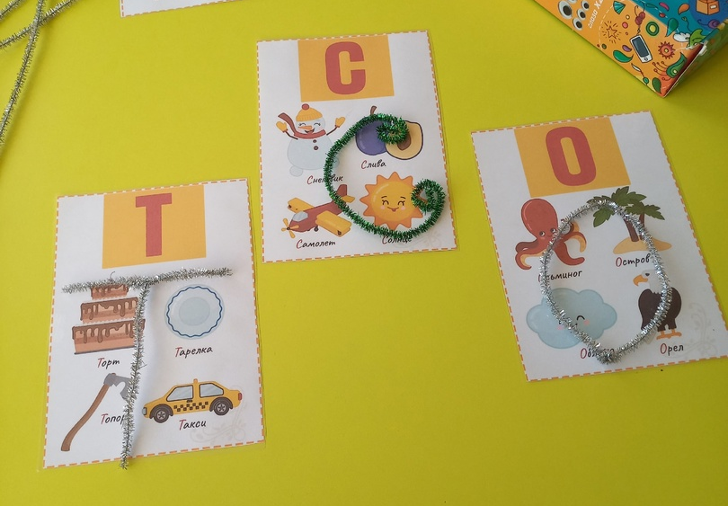

Slide 17
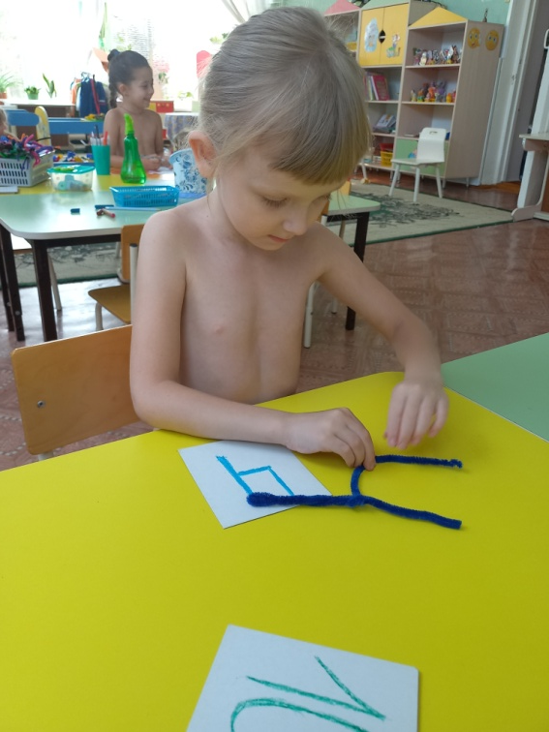
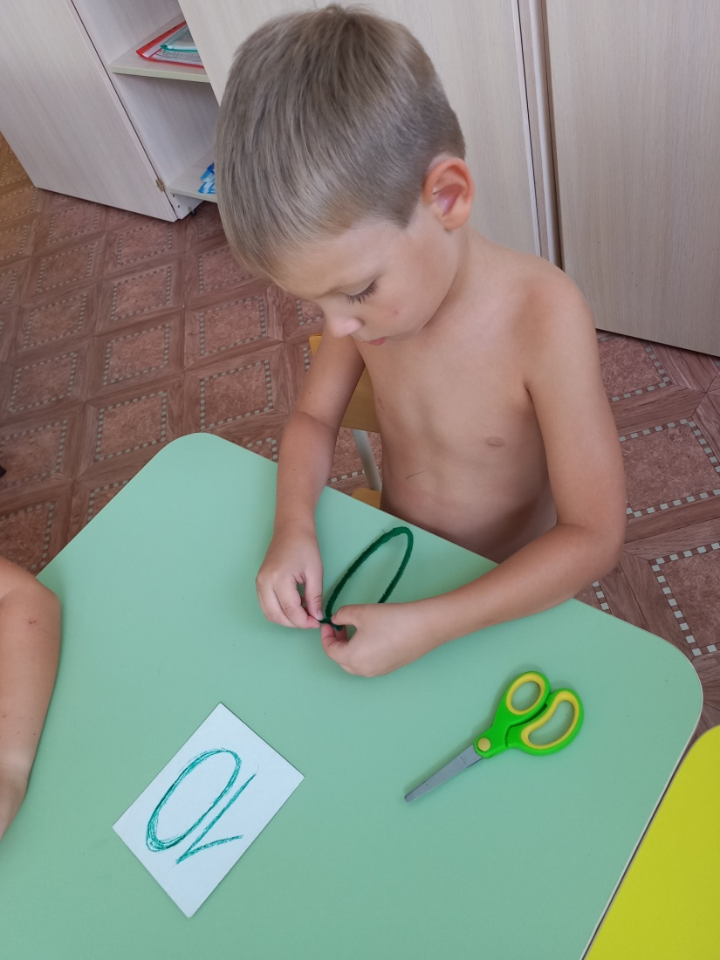
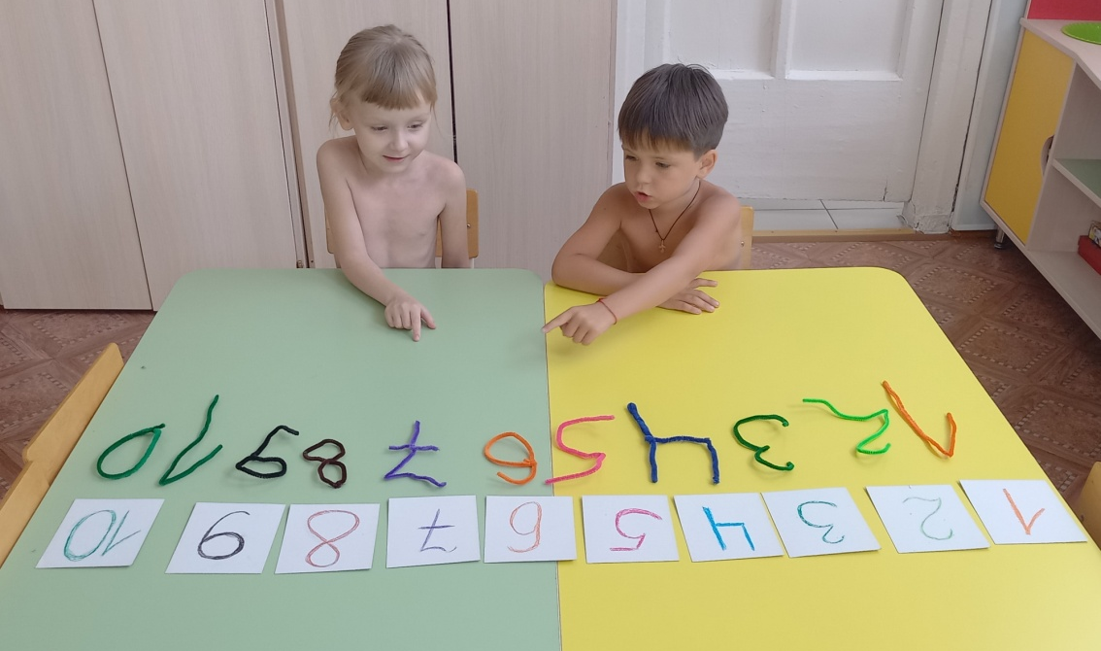

Slide 18
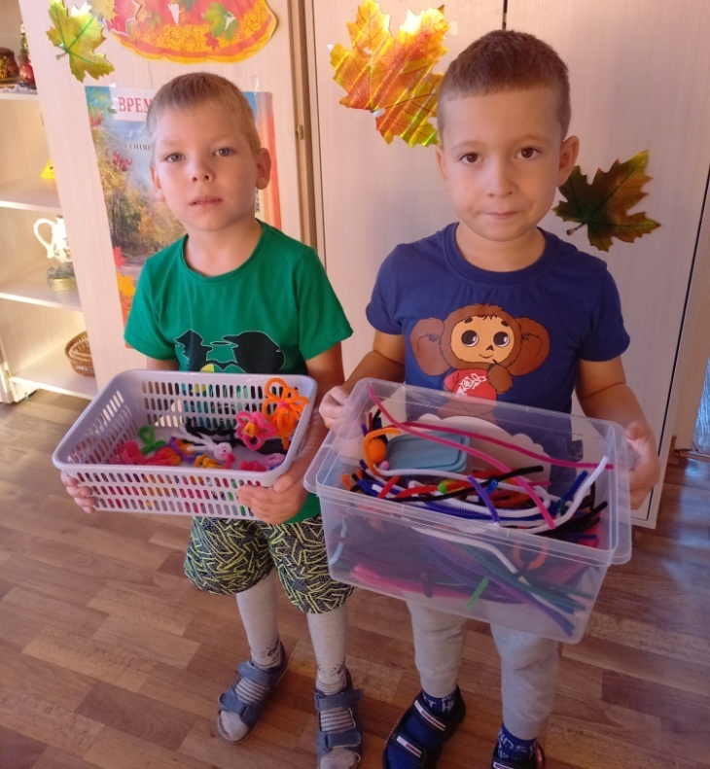
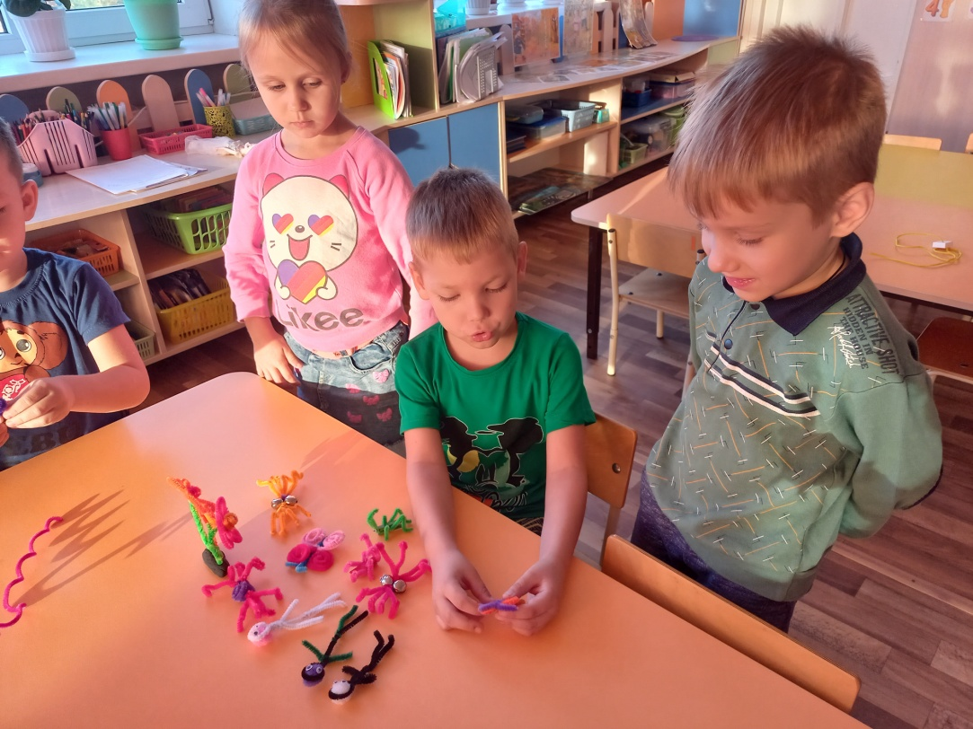
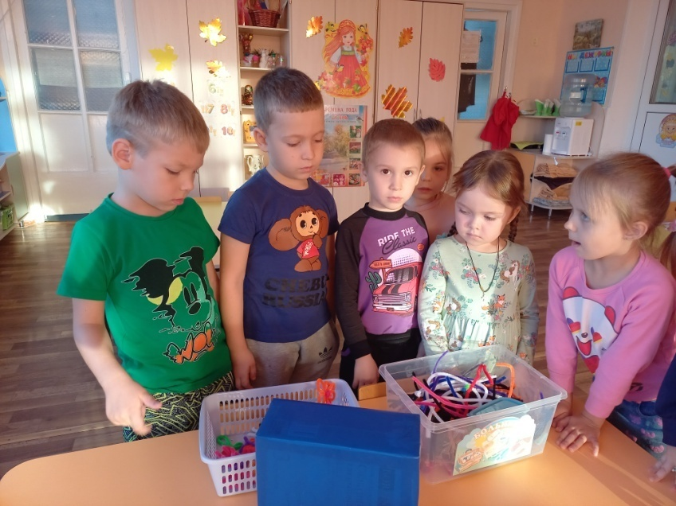

Slide 19
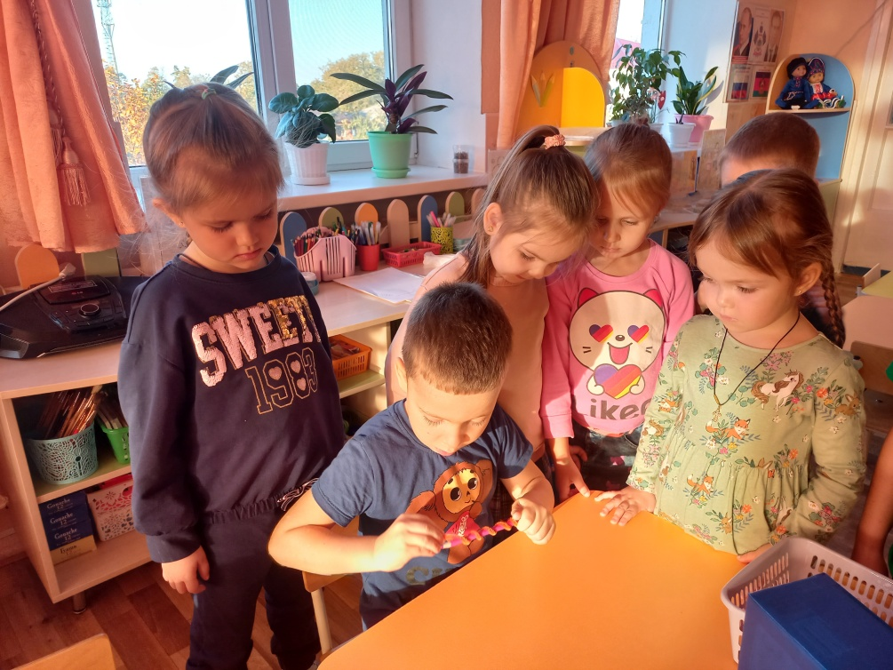
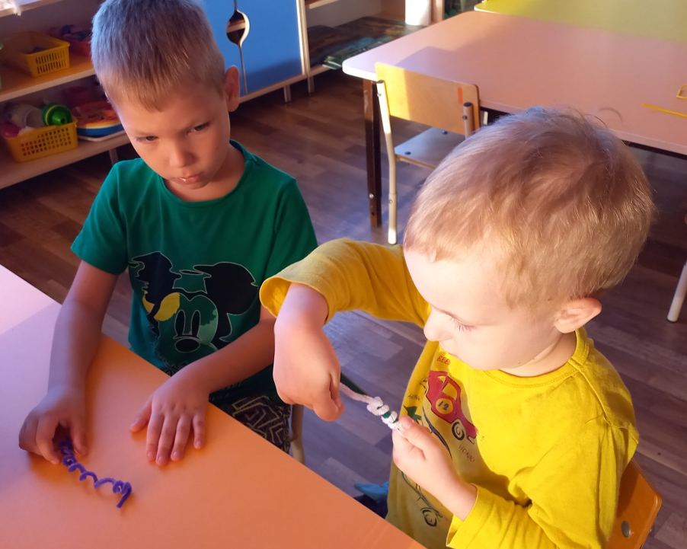
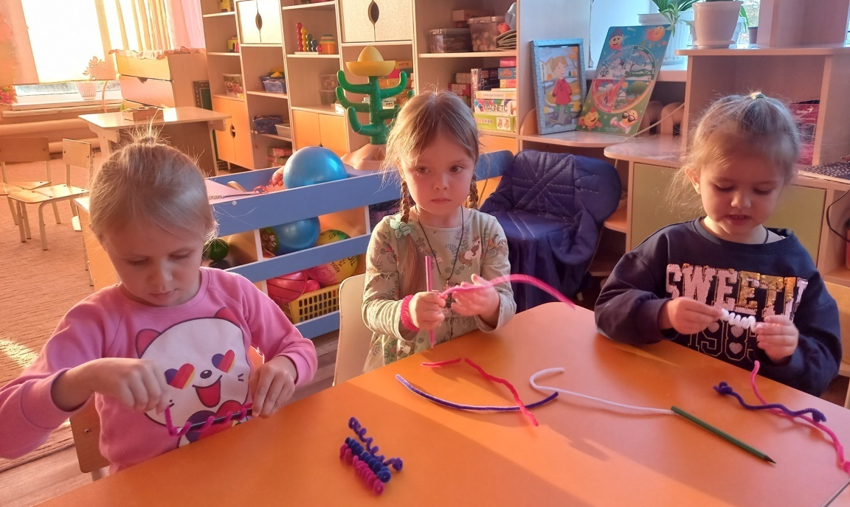

Slide 20
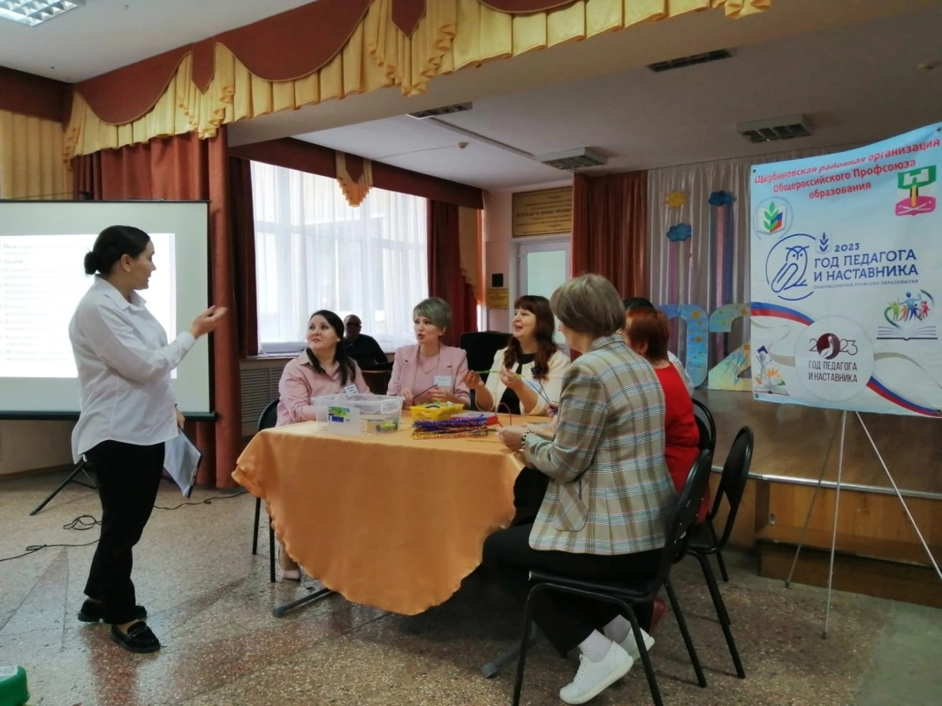
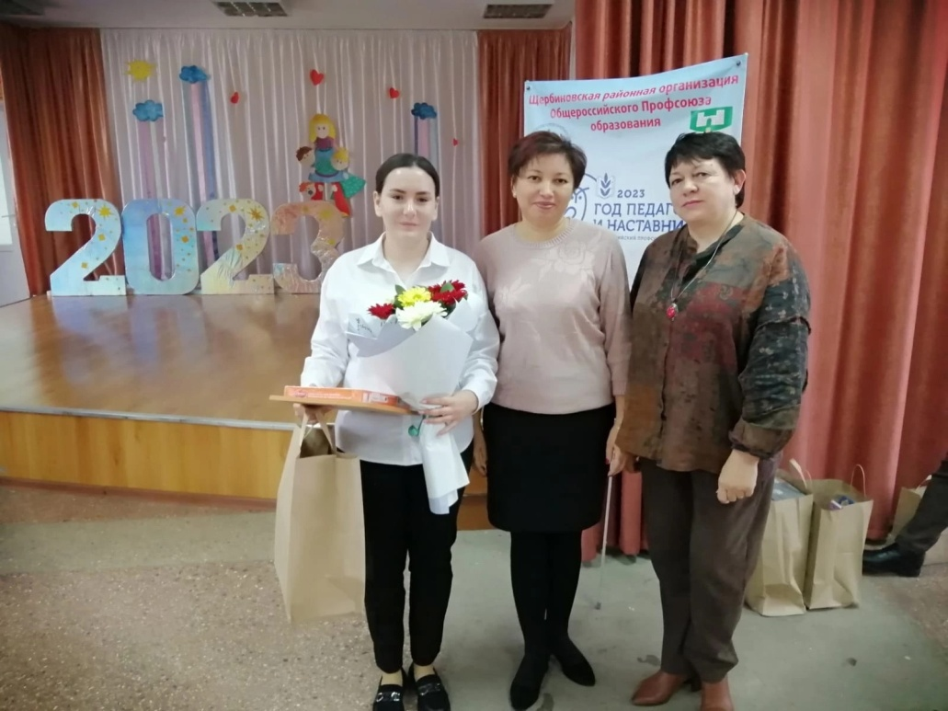

Slide 21
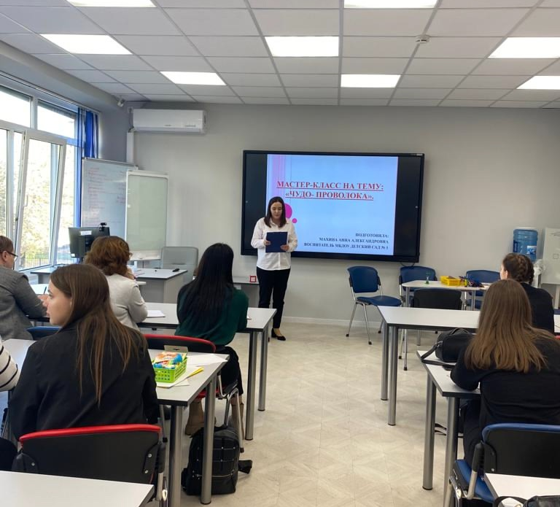
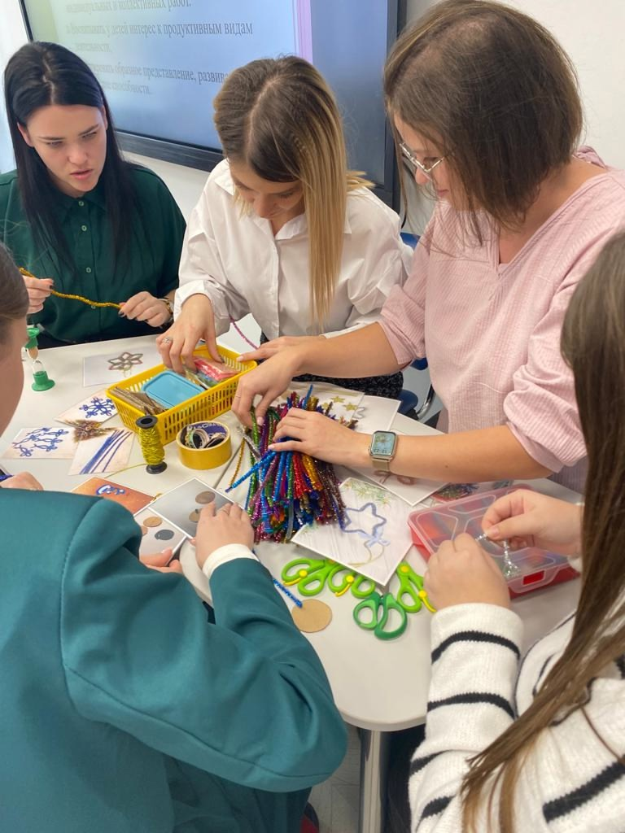

Slide 22



